Slide 1
Los Artículos

Slide 2
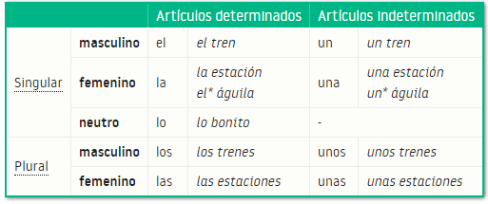
Los artículos acompañan siempre a un sustantivo con el que concuerdan en género (masculino, femenino) y número (singular, plural). En español, existen dos tipos de artículos: los artículos indeterminados o indefinidos (un, una, unos, unas) y los artículos determinados o definidos (el/los, la/las, lo).

Slide 3
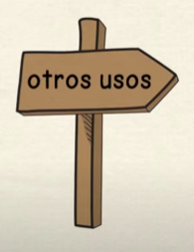

Slide 4
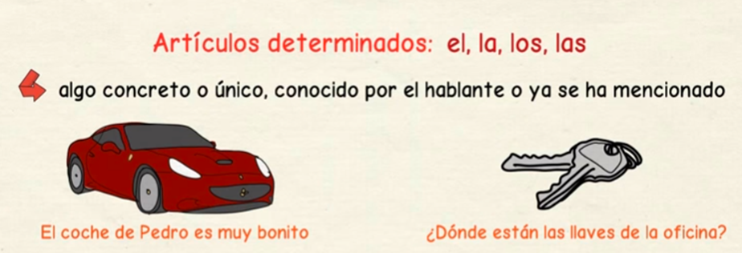

Slide 5
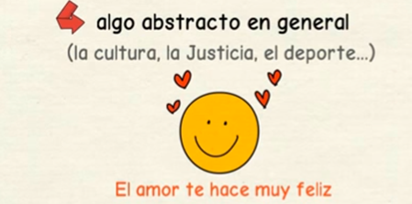
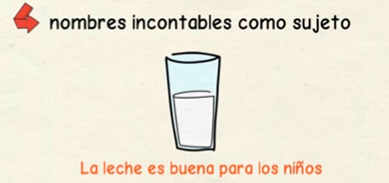
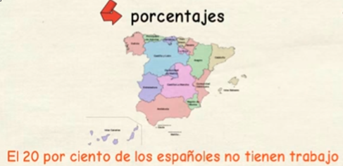

Slide 6
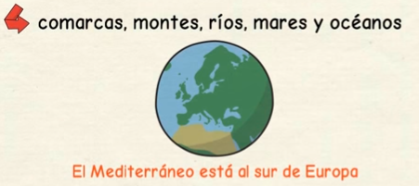
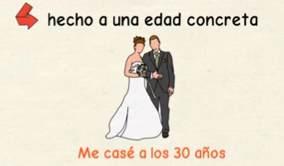
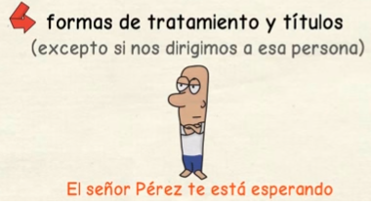
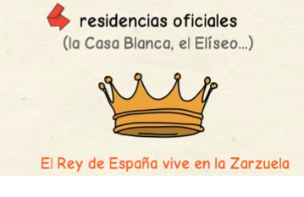

Slide 8
Reglas sobre artículos definidos ó determinados

Slide 9
Antes de la hora (La 1 p.m.)
5. Para hablar sobre lugares específicos:
El Monte Everest, La ciudad de Barcelona

Slide 10
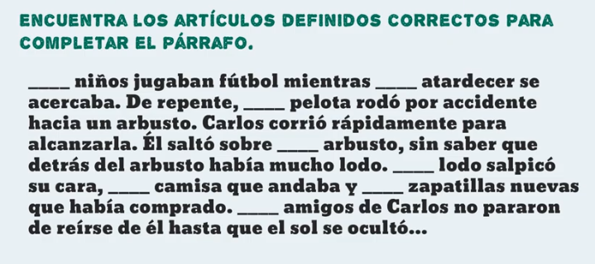
Ejercicio

Slide 11
Forma contraída
La preposición A + El y LA
Cuando la preposición “A” se usa antes del artículo EL cómo en “A EL”, reemplazaremos ambas palabras por el artículo AL: A veces voy al cine.
Cuando la preposición DE se usa antes del artículo EL, sustituiremos “DE EL” por la contracción DEL: Ellos ya regresaron del viaje.

Slide 12
El artículo neutro LO
Se usa antes de los adjetivos en singular para enfatizar una cualidad o un punto de vista: Lo malo es …, Lo interesante …, Lo bueno es que…
El artículo LO también se usará antes de la palabra “Qué” cuando esta palabra actúa como sujeto de una oración: Lo que dije es …, ¿Sabe lo que significa esto?

Slide 13
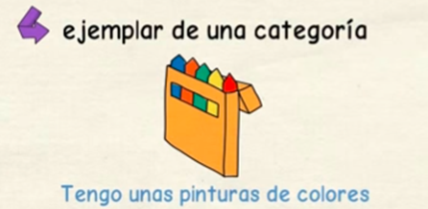
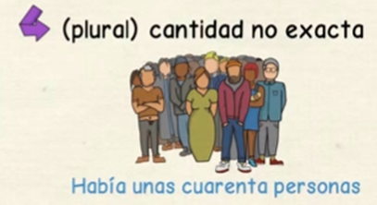

Slide 14
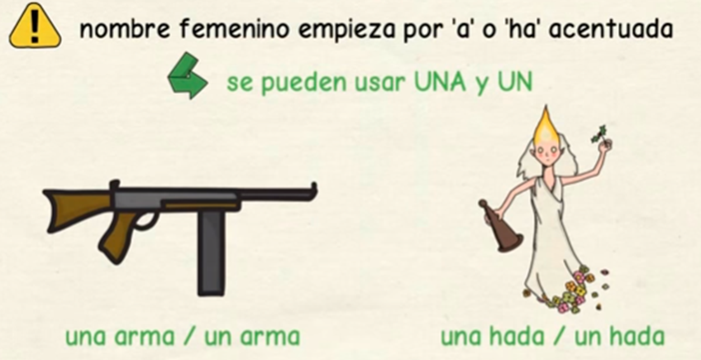

Slide 15
Reglas sobre uso de artículos indefinidos/indeterminados
No necesitamos un artículo indefinido en oraciones negativas. Ej: No tengo computadora” y no “No tengo una computadora”.
No debemos usar los artículos indefinidos en español antes de las nacionalidades, las profesiones, las religiones y las afiliaciones políticas. Ej: “Soy ingeniero” y no “Soy un ingeniero”.

Slide 16
El artículo UNA cambia a UN cuando se usa antes de un sustantivo femenino que comienza por “a” o “ha” tónica, es decir palabras cuyo acento está en la primera “A” cómo “Águila” sin importar si la palabra se escribe con “H” al principio.
Algunos ejemplos son: Un arma, Un hacha, Un águila. Podríamos usar estos sustantivos en oraciones de esta manera: “Hay un águila en el árbol” y “¿Me puedes prestar un hacha?”.

Slide 17
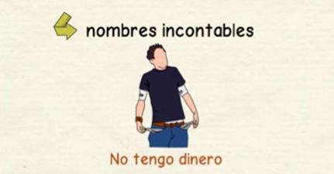
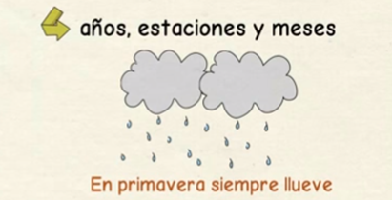
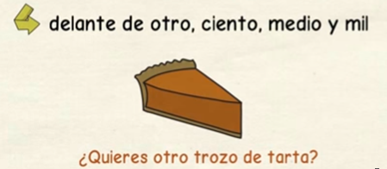
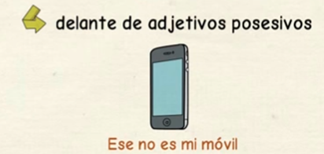

Slide 18
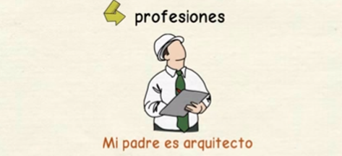
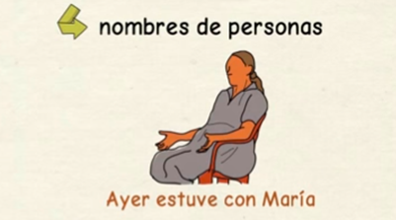
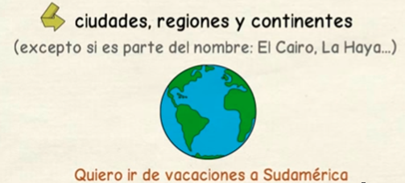
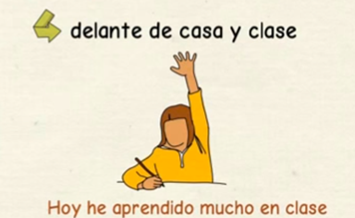

Slide 19
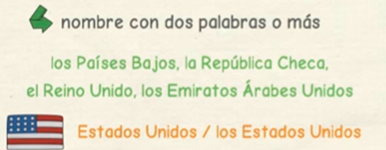
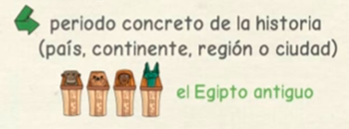
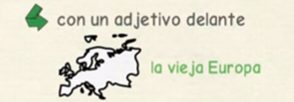

Slide 20
Ejercicios
1. Ejercicios de la plataforma: Greenbelt
2. Ejercicios externos:
https://espanol.lingolia.com/es/gramatica/articulos/ejercicios

